Slide 1


Název školy | Hotelová škola Mariánské Lázně
Adresa školy | Komenského 449/2, 353 01 Mariánské Lázně
Číslo projektu | CZ.1.07/1.5.00/34.0970
Číslo DUMu | VY_32_INOVACE_G-M1-10
Předmět | Matematika
Téma | Absolutní hodnota reálného čísla
Autor | Mgr. Olga Ptáková
Metodický popis (anotace) | Výklad a vzorové úlohy.
Tento program je spolufinancovaný Evropským sociálním fondem a státním rozpočtem České republiky.
Notes:
*

Slide 2
Absolutní hodnota
reálného čísla

Slide 3

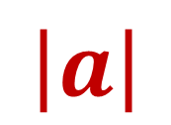
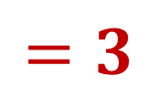
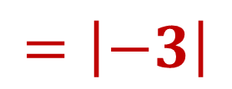
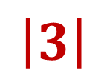
Absolutní hodnotu reálného čísla $a$ značíme:
$$\left|a\right|$$
1.Geometrický význam absolutní hodnoty
- absolutní hodnota udává vzdálenost čísla na číselné
ose od nuly
3 (jednotky)
3 (jednotky)
-3
0
3
$$\left|3\right|$$
$$=\left|−3\right|$$
$$=3$$

Slide 4


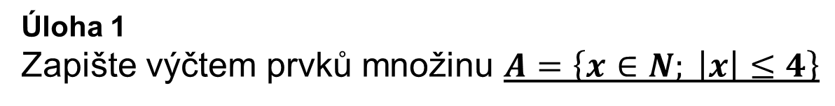



Úloha 1
Zapište výčtem prvků množinu $A=\left\{x∈N; \left|x\right|≤4\right\}$
$$A=$$
$$\left\{1,2,3,4\right\}$$
--------------------------------------------------------------------------------------------------------------------------------------
Úloha 2
Zapište výčtem prvků množinu $B=\left\{x∈N_{0}; \left|x\right|<4\right\}$
$$B$$
$$= \left\{0,1,2,3\right\}$$
--------------------------------------------------------------------------------------------------------------------------------------
Úloha 3
Kolik prvků obsahuje množina $C=\left\{x∈Z;\left|x\right|≤3\right\}$ ?
A …. 3
B …. 4
C …. 7
D …. nekonečně mnoho
$$C=\left\{−3,−2,−1,0,1,2,3\right\}$$

Slide 5
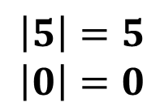
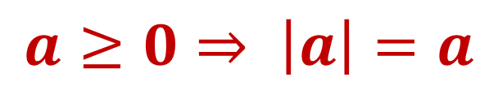
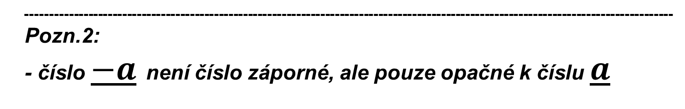
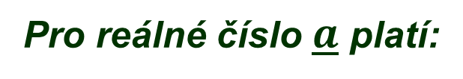

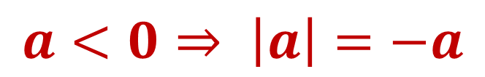
2. Algebraický význam absolutní hodnoty
Pro reálné číslo $a$ platí:
$$a≥0⇒ \left|a\right|=a$$
$$\left|5\right|=5$$
$$\left|0\right|=0$$
$$a<0⇒ \left|a\right|=−a$$
$$\left|−5\right|=−\left(−5\right)=5$$
Absolutní hodnota reálného čísla je vždy číslo nezáporné.
--------------------------------------------------------------------------------------------------------------------------------------
Pozn.2:
- číslo $−a$ není číslo záporné, ale pouze opačné k číslu $a$
----------------------------------------------------------------------------------------------------------------------------------------
Pozn.1:
- logickou spojku ⇒ čteme: „Jestliže….,pak…“

Slide 6

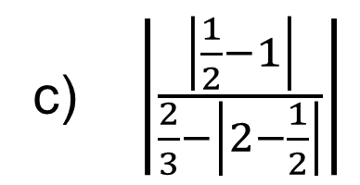
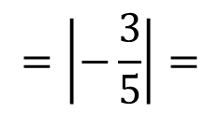


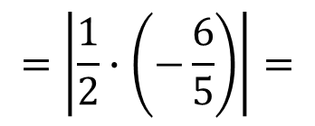
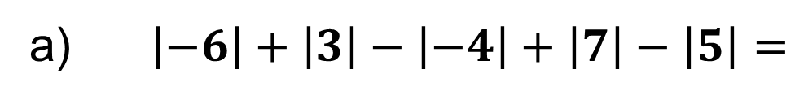
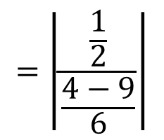



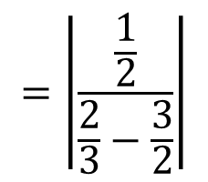



Úloha 4
Vypočtěte:
a) $\left|−6\right|+\left|3\right|−\left|−4\right|+\left|7\right|−\left|5\right|=$
$$= 6 +$$
$$3 −$$
$$4 +$$
$$7 −$$
$$5 =$$
$$7$$
----------------------------------------------------------------------
b) $\left|7−3∙4\right|−2∙\left|1−4\right|+3∙\left|3∙5−3^{2}\right|=$
$= \left|−5\right| −2∙ \left|−3\right| + 3∙ \left|6\right| =$
$$= 5 − 2∙ 3 + 3∙ 6 =$$
$$17$$
----------------------------------------------------------------------
c) $\left|\frac{\left|\frac{1}{2}−1\right|}{\frac{2}{3}−\left|2−\frac{1}{2}\right|}\right|$
$$=\left|\frac{\left|−\frac{1}{2}\right|}{\frac{2}{3}−\left|\frac{3}{2}\right|}\right|$$
$$=\left|\frac{\frac{1}{2}}{\frac{2}{3}−\frac{3}{2}}\right|$$
$$=\left|\frac{\frac{1}{2}}{\frac{4−9}{6}}\right|$$
$$=\left|\frac{1}{2}∙\left(−\frac{6}{5}\right)\right|=$$
$$=\left|−\frac{3}{5}\right|=$$
$$\frac{3}{5}$$

Slide 7
Zdroje:
„Pokud není uvedeno jinak, jsou použité objekty vlastní originální tvorbou autora.“
„Materiál je určen pro bezplatné používání pro potřeby výuky na všech typech škol a školských zařízení. Jakékoli další využití podléhá autorskému zákonu. Veškerá vlastní díla autora (fotografie, videa) lze bezplatně dále používat i šířit při uvedení autorova jména.“

